Slide 1
工作汇报

Slide 2
一：整体工作计划框架
二：已完成工作的介绍
三：后期工作计划安排

Slide 3
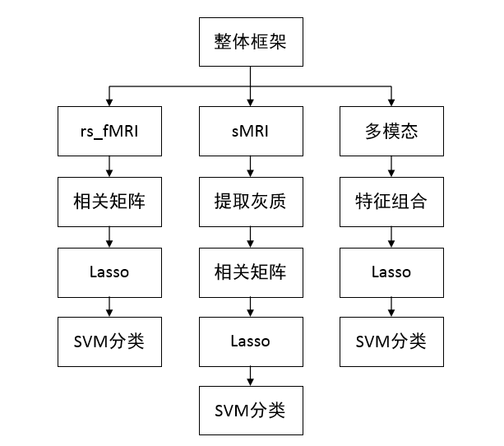
整体工作计划框架

Slide 4
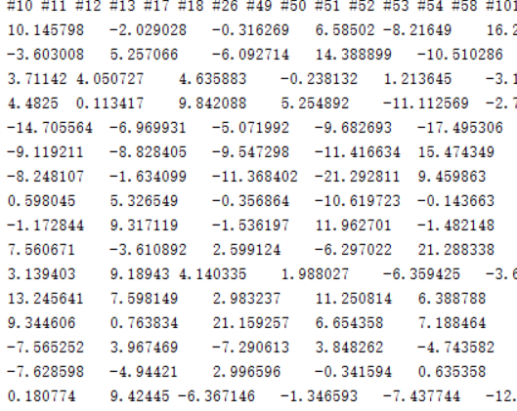
已完成工作的介绍
数据集: aal,cc200,cc400,dosenbach160,ez,ho,tt
（目前只对aal和cc400进行处理）
该部分主要使用python包nilearn下载，在下载数据的时候，
如果没有下完全部的1035个被试，或者单个被试下了一部分，
后面调用的时候就会报错，但是在下载过程总有会出错的，
所以一般下载的时候下载两次，然后互补。
以txt文件的形式打开一个cc400的形式如右图，
每一列表示的是每一个感兴趣区域的血氧水平信号，
其shape是（392,392）。

Slide 5
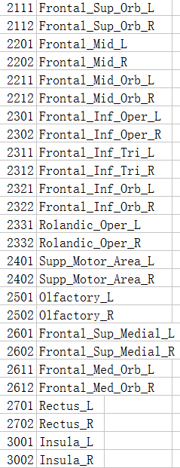
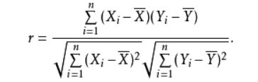
然后根据皮尔逊相关系数计算不同感兴趣区域的相关性
对于cc400的shape为（392,392）,
所以最终计算出来的相关矩阵也是（392,392）
另外，每一个感兴趣区域也有其对应的名称，
如右表所示部分名称。

Slide 6
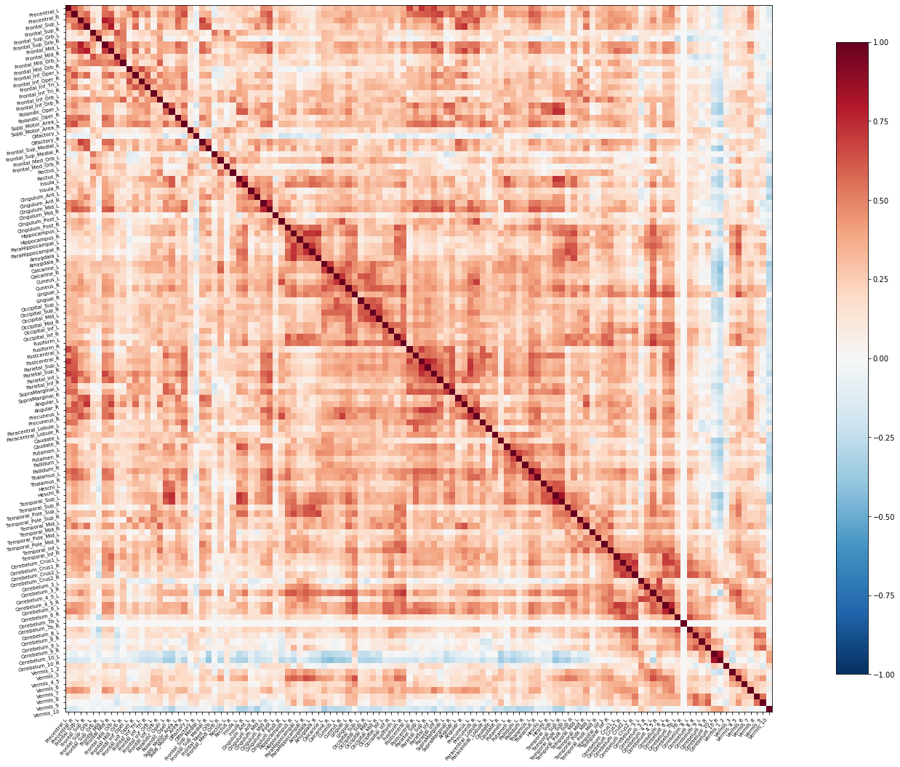

Slide 7
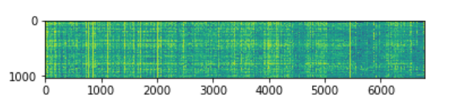
数据集分为训练集和测试集7:3，即训练集724，测试集311，
然后从每一个被试得到的相关矩阵，只取其中的三角矩阵
和对角线的特征，拉成一个行向量，
最终得到训练集的特征矩阵为（724，77028），测试集的特征矩阵为（311,77028）

Slide 8
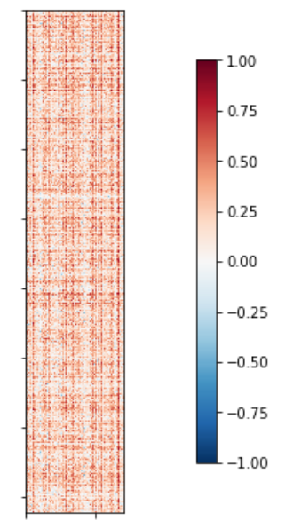
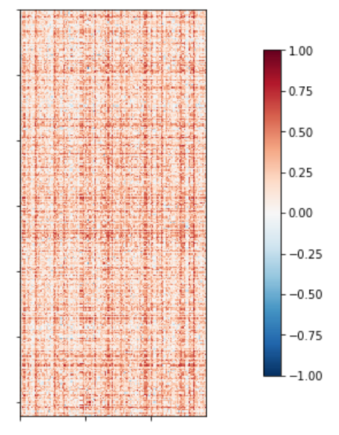
使用网格搜索GridSearchCV，分别找出lasso过程中最适合训练集和测试集的alpha，
其中最适合训练集的alpha为0.005，最适合测试集的alpha为0.01。
为了后续的训练集和测试集的维度相同，因此最终选择alpha为0.006，
然后分别对训练集和测试集做lasso处理，得到的稀疏后的矩阵分别为（724,142），（311,142）
训练集
测试集

Slide 9
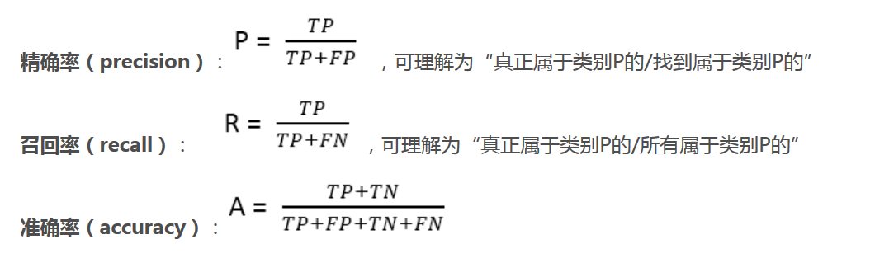
在获得了特征矩阵后，先用训练集，用网格搜索的方式找出适合svm的参数并训练模型，
然后用测试集测试模型的准确度为85.85%
在这基础上，计算了recall和presicion两个对模型的评价指标，其中recall为85.78%，presicion为85.96%

Slide 10
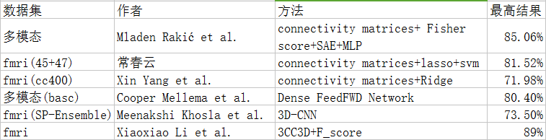
当前自闭症研究准确度统计
另外很多文献中没有具体的和其他作者的方法对比，只是在introduction中提到过，
后面的对比结果只是和自己做的其他实验对比，比如数据集不同，稀疏的方式，分类的
方式不同等，然后对比结果。

Slide 11
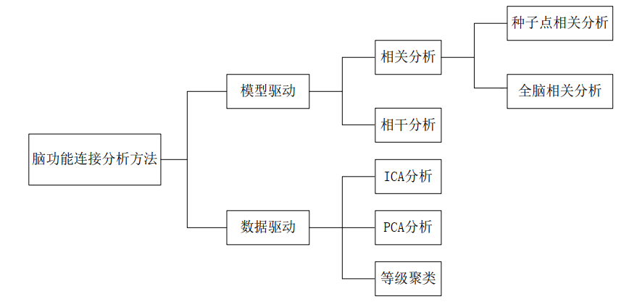
后期工作安排
后期首要解决的是sMRI的相关矩阵的构建问题，其它的工作都比较相似

Slide 12
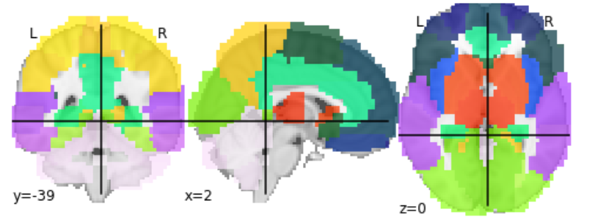

Slide 13
谢谢！

